Slide 1
11080: Place the Guards
★★★☆☆
題組：Problem Set Archive with Online Judge
題號：11080: Place the Guards
解題者：蘇才維
解題日期：2017年5月3日
題意：有一天，國王希望每個城市跟街道都能被守衛保護，每個守衛可以保護與他相連的城市跟街道，但一個街道不能被超一個守衛守護，因為守衛會互相打架，國王希望讓每個街道與城市都被守護但不希望守衛打架，請幫國王找出最少守衛的數量，如果無法避免打架，就輸出-1。都題目給N個城市(1<=N<=200)，還有給E個街道(0<=E<=10000)

Slide 2
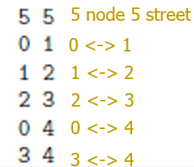
解法範例：
0
1
4
2
3
Answer:-1

Slide 3
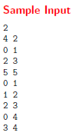

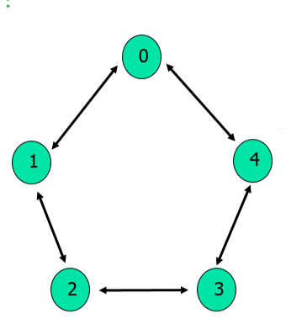
題意範例：
Test case
Case 1 answer
4 node 2 street
Case 2 answer
0 <-> 1
2 <-> 3
5 node 5 street
0 <-> 1
1 <-> 2
2 <-> 3
0 <-> 4
3 <-> 4

Slide 4
解法：可把城市視為一個節點，街道當成邊，題目可以轉化兩色圖，相同顏色不可以相同。
1. 把每個邊用一個vector存，然後，因為是雙向的，所以兩個邊的vector都要push。
2. 用BFS下去填顏色，把第一個填上色後push進去，之後如果與他相連的節點，是尚未上色的，就填上另一色，並把這個節點push進queue，如果要上色時，已被上了同個顏色就代表不可能完成，所以跳出，並輸出-1。
3. 做完上述的動作之後，會把所有相連在一起的上好顏色，最後，在比較是哪個顏色上色較少，選比較少的，但至少要有1個守衛，然後加到總守衛數。而不一定每個點都相鄰，所以是一個for迴圈去考慮是否全部已上顏色，直到考慮到最後一個節點。

Slide 5

解法範例：
0
1
2
3
Answer:1+1=2

Slide 6
討論：因為不一定所有的城市會相鄰，所以不相鄰的上色要重來，如果不把每次的顏色先算好加到守衛數去，直接用顏色下去看，有可能兩個不相鄰的圖，最少的顏色不相同，這樣相加起來，就不是最少守衛數了。
看顏色數:最少是3
先存到守衛數:1+1=2
0
1
4
3
2
4

